Slide 1

义务教育信息科技课程资源 七年级
第二单元 直播网络我来建
第9课 数据传输有新意

Slide 2
第9课 学习目标
学习目标
1
知道端口的作用。
2
知道可靠传输和不可靠传输的特点及应用场景。
了解研究者在解决网络数据传输问题的过程中，采用的创新思想和技术手段。
3
在B站关注：信息老师圈，免费获取资料网盘，有课件、试卷、教案、软件。。。

Slide 3
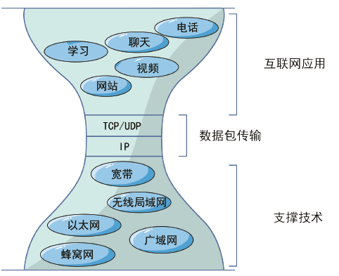
第9课 课堂导入
问题情境
有同学根据TCP/IP的分层结构，绘制了右图所示的模型。谈一谈你对这张图的看法，并回顾传输层的主要作用。

Slide 4

第9课 学习内容
一 传输层的主要功能
学习内容
二 TCP与可靠传输

Slide 5
第9课 学习内容
一、传输层的主要功能
通过端口区分互联网应用
提供两种数据传输方式

Slide 6
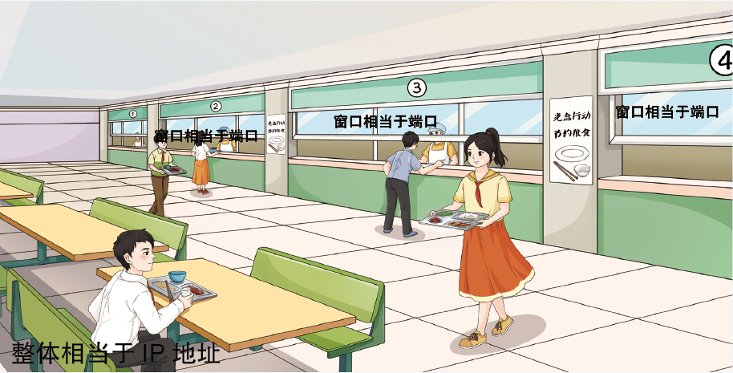
第9课 学习内容
一、传输层的主要功能
网络层已经可以传输IP数据包了，但计算机常常会同时运行多个互联网应用，对这些应用而言，只有一部分IP数据包是自己需要的。这时，可以依靠端口进行区分。

Slide 7
第9课 学习内容
一、传输层的主要功能
通过端口区分互联网应用
端口：0～65535
https://www.gov.cn https://www. gov.cn:443

Slide 8

第9课 学习内容
一、传输层的主要功能
传输文件
传输计算机文件时，非常重视传输的准确性，如果传输过程中某个数据包出现了问题，则必须重发，因为一个包出问题，会导致传输的其他数据也没法正常使用。面对这样的需求时，应采用可靠方式传输数据，对应的协议是TCP。
TCP

Slide 9
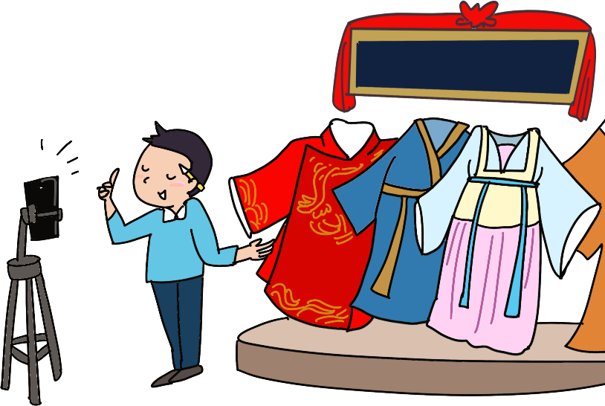
第9课 学习内容
一、传输层的主要功能
视频直播
视频直播时，需要快速传输数据，如果传输过程中某个数据包出现了问题，也不需要重发，因为直播内容已经变了，重发没有意义。面对这样的需求时，可以采用不可靠方式传输数据，对应的协议是UDP。
UDP

Slide 10
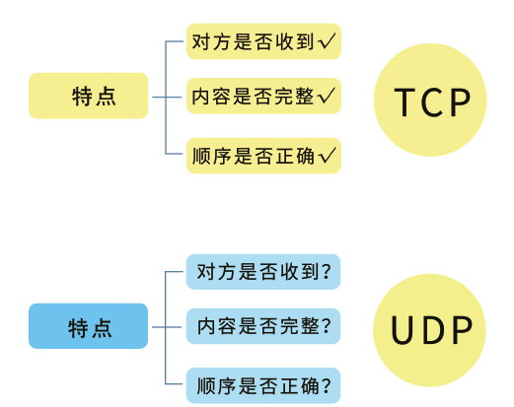
第9课 学习内容
一、传输层的主要功能

Slide 11
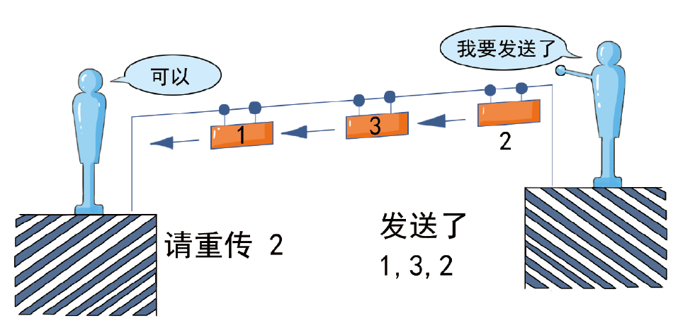
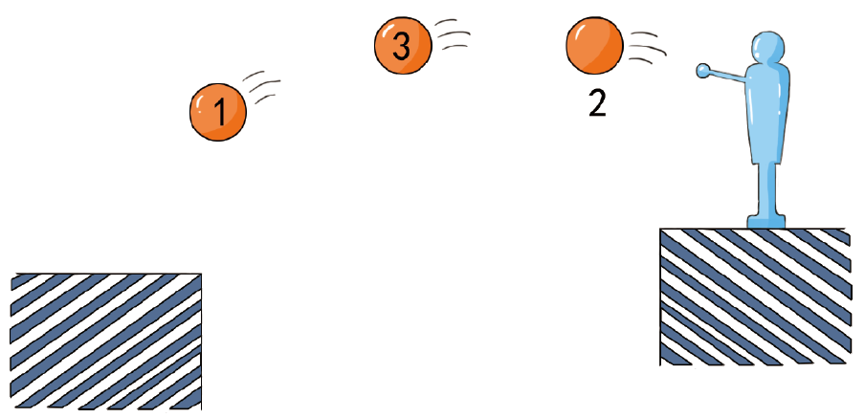
第9课 学习内容
一、传输层的主要功能
哪一边可用来代表可靠传输？哪一边代表的传输方式更适合视频直播？

Slide 12
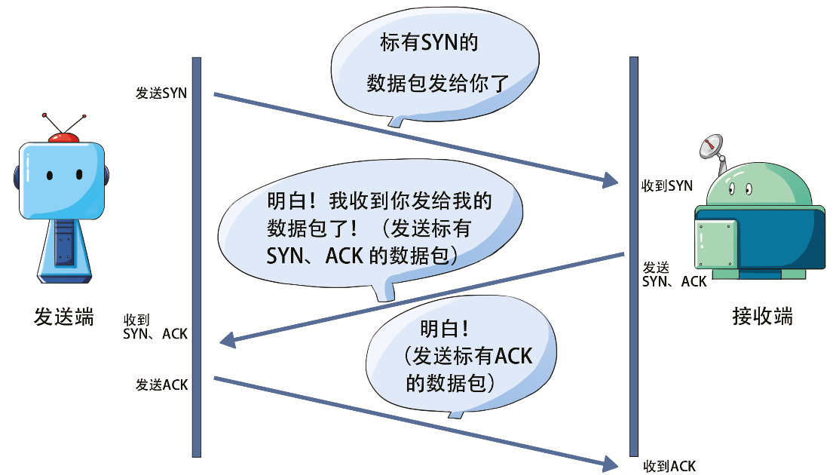
第9课 学习内容
二、TCP与可靠传输
握手机制用于确保通信双方已经建好了通信连接，这是实现可靠传输的前提。因此TCP被称为面向连接的协议，而UDP不需要这个过程，是面向无连接的协议。

Slide 13
第9课 学习内容
二、TCP与可靠传输
实验目的 观察TCP的“三次握手”过程
实验条件 可联网的计算机 、抓包软件
实验步骤
1．启动抓包软件。
2．浏览网站，然后分析抓取的数据包，进而分析出“三次握手”过程。

Slide 14
第9课 学习内容
二、TCP与可靠传输
利用配套资源中的《网络嗅探器》软件进行实验时，应选定“三次握手”选项。

Slide 15
第9课 学习内容
二、TCP与可靠传输
使用配套资源中的《网络嗅探器》软件进行实验时，可获得类似下面的信息。
与 166.111.4.100 的三次握手过程：
1．源IP：10.50.16.181:61140 目标IP：166.111.4.100:443 标识：SYN
2．源IP：166.111.4.100:443 目标IP：10.50.16.181:61140 标识：SYN ACK
3．源IP：10.50.16.181:61140 目标IP：166.111.4.100:443 标识：ACK

Slide 16
第9课 学习内容
二、TCP与可靠传输
实验结论
选择一个握手过程的数据包进行分析可知：
1．本次握手过程请求是由 通过 端口发起的，目标是 的 端口，带有 标记。
2． 通过 端口，对 的 端口进行了响应，响应中带有 标记。
3． 通过 端口向 的 端口发送了带有 标记的数据包，表示“三次握手”过程结束。

Slide 17
第9课 课堂总结
1．在TCP/IP的传输层中，使用端口来区分不同的应用。
2．TCP/IP的传输层提供可靠和不可靠两种传输方式。
3．UDP采用不可靠方式传输数据。
4．TCP采用握手机制等手段实现可靠传输。

Slide 18
第9课 拓展与提升
滑动窗口机制是保证可靠传输的另一个重要方法。简单来说，这种机制会给数据包标上序号，并记录数据包的状态，如果某个包出了问题就重传；如果网络堵塞，滑动窗口机制就会降低发送频率，缓解拥堵情况。
参阅相关资料，总结自己对滑动窗口机制的认识。

